Slide 1
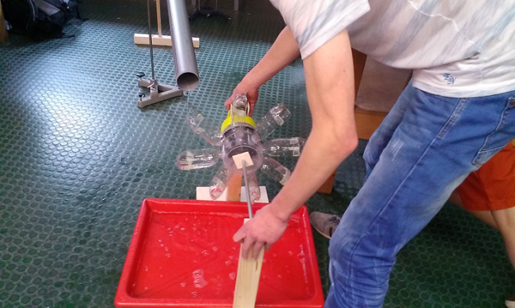
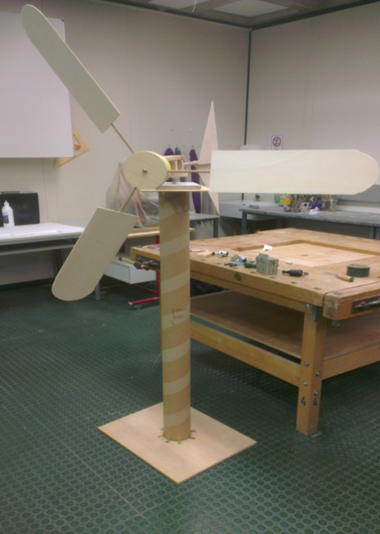
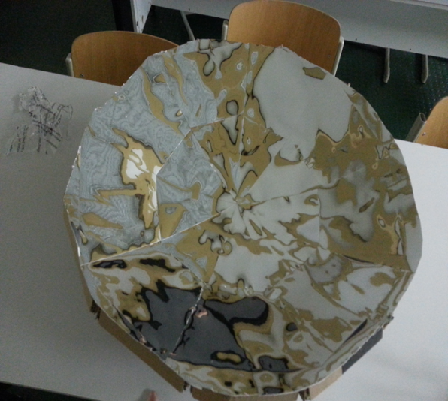
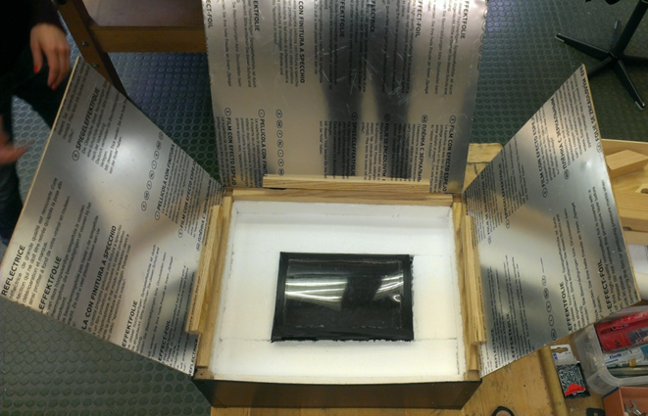
Alternative Energie
Sonne
Wind
Wasser
Wasserkraftwerk
Solarkocher
Windrad
Sonnenofen

Slide 2
Solarofen | Wasserkraftwerk | Solarkocher | Windrad
Physik Melissa Bauer Elisabeth Resch Philip Erdmann Florian Stadler | Physik Philip Huber Lorenz Hager Lukas Metzner Lukas Hannover | Physik Johanna Vogt Michael Gruber Jonathan Binder Sebastian Gößler | Physik Tim Voss Dominik Titz Moritz Leitner Lukas Schachtner
CAD Miriam Westermeier Andreas Heinke | CAD Julian Schmidtsdorf Adrian Sachse | CAD Max Neumann Oliver Omonski | CAD Georg Steer Klaus Rosner
Erdkunde Valentin Pfaffinger | Erdkunde Paul Goswin | Erdkunde | Erdkunde Florian Exner

